Slide 1
Pemrograman III Pertemuan IV : Form HTML, GET & POST

Slide 2
Outline
Form HTML
Function dalam PHP
Class dalam PHP

Slide 3
Form HTML
Form HTML dibuat dengan tag <form> yang digunakan untuk mengumpulkan input dari user
Sintaks:
<form> . elemen-elemen dari form . </form>
Form HTML berisi elemen-elemen form
Elemen form terdiri bermacam tipe input semisal: text field, checkbox, radio button, submit button, dan lainnya.

Slide 4
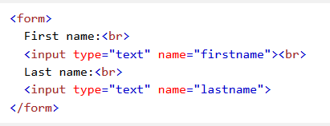
Form HTML: elemen <input>
Elemen <input> yang paling terpenting dari elemen form
Elemen <input> dapat ditampilkan dalam berbagai cara tergantung atribut tipenya.
Contoh:
Tipe | Deskripsi
<input type="text"> | Mendefinisikan inputan satu baris
<input type="radio"> | Mendefinisikan radio button (untuk memilih satu dari beberapa pilihan)\
<input type="submit"> | Mendefinisikan submit button (untuk men-submit form)

Slide 5
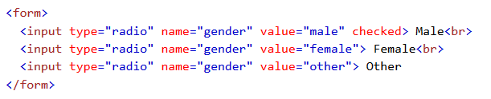
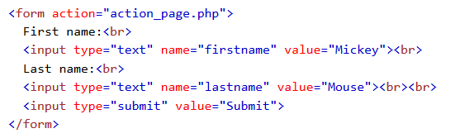
Form HTML: elemen <input> radio button & submit
Radio button <input type="radio"> digunakan untuk pemilihan satu dari beberapa pilihan.
Contoh:
Input tipe submit <input type="submit"> mendefinisikan tombol untuk mengirimkan data form ke form-handler.
Form-handler adalah halaman server dengan script untuk pemrosesan data masukan
Form –handler ditentukan dalam atribut action.
Contoh:

Slide 6
Form HTML: atribut action
Atribut action mendefinisikan tindakan yang dilakukan saat form di-submit
Biasanya data form dikirim ke halaman web saat pengguna meng-klik tombol submit
Pada contoh data form dikirimkan ke halaman yang dinamakan “action_page.php”. Halaman ini berisi skrip server-side yang menangani data form
Contoh:

Slide 7
Form HTML: atribut Method
Atribut method menentukan method HTTP yang digunkana ketika men-submit data form
Contoh method get
Data form yang disubmit dengan method GET akan terlihat dalam isian alamat halaman
Contoh method post:
Method POST digunakan untuk mengirim daya yang berisi informasi sensistif atau pribadi
POST tidak memiliki batasan ukuran, dan dapat digunakan untuk mengirim data yang berukuran besar.

Slide 8
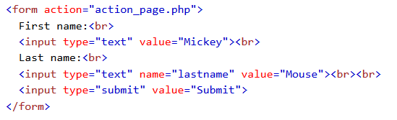
Form HTML: atribut name
Setiap isian input harus memiliki name yang akan di submit
Jika atribut name ditiadakan, data yang diinputkan tidak akan dikirimkan sama sekali
Berikut hanya akan mengirimkan input bernama “Last name”

Slide 9
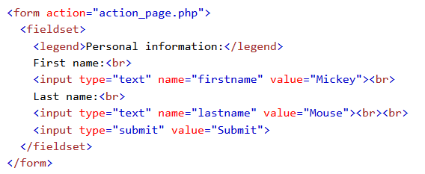
Form HTML: pengelompokan data form
Elemen <fieldset> digunakan untuk mengelompokan data yang berkaitan dalam form
Elemen <legend> mendefinisikan judul untuk elemen <fieldset>
Contoh:

Slide 10
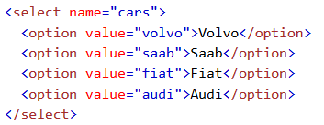
Form HTML: elemen <select>
Elemen <select> mendefiniskan daftar drop-down (drop-down list)
Elemen <option> mendefinisikan pilihan yang akan dipilih
Secara default, item pertama yang akan ditampilkan
Contoh:
Untuk mengatur tampilan pertama yang akan dipilih ditambahkan atribut selected pada elemen option

Slide 11

Form HTML: elemen <textarea>
Elemen <textarea> mendefinisikan isian yang banyak baris (text area)
Atribut row menentukan jumlah baris yang ditampilkan
Atribut cols menentukan jumlah kolom yang ditampilkan
Contoh:

Slide 12
Form HTML: elemen <button>
Elemen <button> mendefinisikan tombol yang dapat diklik
Contoh:

